Slide 1

Република Србија
Министарство финансија
Пореска управа
Заједнички пут удружене државе ка ефикасној и одрживој сарадњи
Обједињена наплата пореза и доприноса
Београд, 2016.годинa

Slide 2
Програм трансформације
Пореске управе
Влада Републике Србије 8. јуна 2015.године усвојила је Програм трансформације Пореске управе за период 2015 - 2020. године који подразумева низ институционалних, организационих и кадровских прoмена.
Програм трансформације предвиђа:
Активности: | 81 | %
Почетак у 2015. | 45 | 55,56
Почетак у 2016. | 21 | 25,93
Почетак у 2017. | 15 | 18,52
Активности: | 81 | %
Завршетак 2015. | 12 | 14,81
Завршетак 2016. | 30 | 37,04
Завршетак до 2020. | 39 | 48,15

Slide 3
Програм трансформације
Пореске управе
Стратешке иницијативе
Пројекти
Резултати
Јачање стратешког управљања и унапређење основних функција Пореске управе
  Пројекти из домена управљања ризицима
  Пројекти унапређења функција контроле и наплате
  Пројекти унапређења пореско-правних послова и непореских функција
  Пројекти унапређење фунцкије за пореске истраге
  Аутоматизација процеса редовне и принудне наплате пореза
  Увођење нових метода контроле
  Унапређење управљања ризицима
Редизајн организационе структуре и унапређење основних помоћних функција
  Развој нове организационе структуре
  Успостављање система управљања перформансама
  Изградња јединственог информационог система
  Изградња јединственог складишта податак (data warehouse)
  Пројекти унапређења организације
  Пројекти управљања људским ресурсима
  Пројекти управљања метеријалним и ИТ ресурсима
Унапређење услуга пореским обвезницима
  Пројекти унапређења услуга пореским обвезницима, односно свих оних процеса у којима Пореска управа олакшава пословање грађанима Србије
  Пројекти унапређења ИТ система и увођења електронских пореских пријава
  Подршка увођењу е-услуга пореским обвезницима
  Програм за новорегистроване пореске обвезнике

Slide 4

Приступ организационој трансформацији Пореске управе
ОСЛОБАЂАЊЕ ОД НЕПОРЕСКИХ АКАТА - КОНЦЕНТРАЦИЈА НА ПРИКУПЉАЊЕ ПОРЕЗА
СТРУКТУРАЛНА КАДРОВСКА
РЕФОРМА
ДАЉИ РАЗВОЈ
ЕЛЕКТРОНСКИХ ПОРЕСКИХ ПРИЈАВА
ТРАНСФОРМИСАНА
ОРИЈЕНТАЦИЈА КА ПРУЖАЊУ УСЛУГА ПОРЕСКИМ ОБВЕЗНИЦИМА

Slide 5
Електронски сервиси Пореске управе
Стратешко опредељење Пореске управе је модеран сервис који се манифестује кроз савремену услугу пореском обвезнику
Електронски сервиси – најефикаснији однос Пореска управа – Порески обвезник
Почетак развоја савремених електронских сервиса Пореске управе 2012. године
Данас се 95% пореских прихода пријави електронски

Slide 6
Обједињена наплата пореза и доприноса
Први обавезан електронски сервис у Србији
Прва масовна употреба квалификованих електронских сертификата
Изражена потреба за високим степеном доступности система
Озбиљне последице у случају не функционисања система
Принцип – „Нема пријаве , нема ни плате“

Slide 7
Претходно стање
Порески обвезници плаћају порезе и доприносе на 205 различитих уплатних рачуна зависно од територије и врсте плаћања
Преко 65% шалтерског времена пореских службеника одлази на сервисирање овог пореског облика
Порески обвезници извештавају ПУРС на месечном нивоу са 20 различитих образаца што на годишњем нивоу износи преко 5.5 милиона образаца
Огромна већина грешака на стању дуга пореског обвезника баш на овом пореском облику
ИТ сектор проводи већину свог времена на одржавању старог система

Slide 8
Циљ пројекта
ПП ОД
ПП ОД-1
ПП ОПЈ
ПП ОПЈ-1
ПП ОПЈ-2
ОС
ПП ОПЈ-3
PPP PD
ОС-1
ПП ОПЈ-4
ПП ОПЈ-8
ПП ОПЈ-7
ПП ОПЈ-6
ПП ОПЈ-5

Slide 9
Циљ пројекта
Плаћање пореза и доприноса у укупном износу на један рачун (порез и доприноси на зараде, уговорене накнаде, порез на дивиденду и сл)
Да се укине 12 непотребних образаца
Да се смањи за 65% шалтерски рад у ПУРС
Да се успостави јача и прецизнија контрола, а тиме и повећа наплата
Планирано је да се пријаве подносе искључиво електронски и на тај начин створи први али одлучан искорак ка „е-управи“ у Србији.

Slide 10
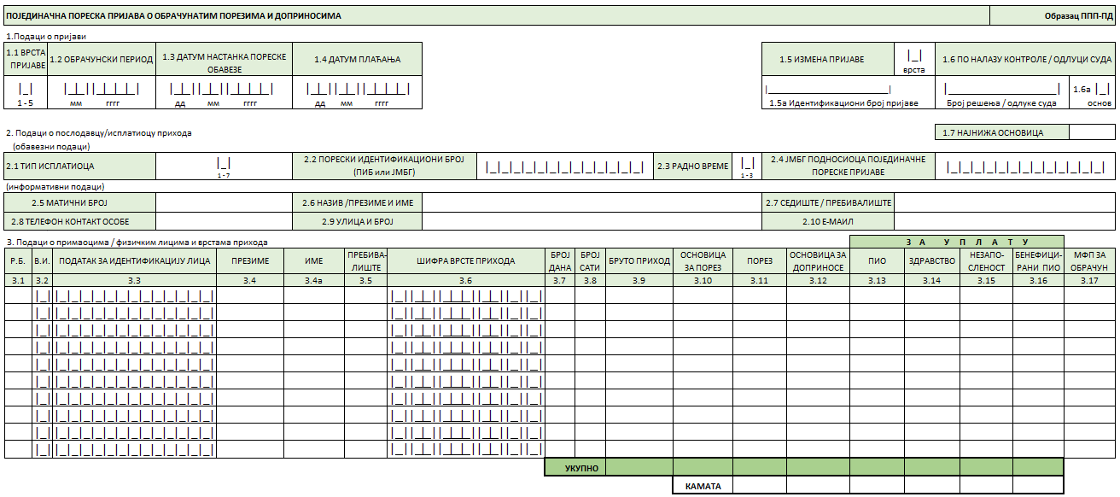
Пријава – прва која не постоји на папиру

Slide 11
Дељен пословни процес – основни сценарио
Крајњи корисници средстава
Управа за трезор
Расподела прихода
ПИО
МУП
Платни промет
Налог за расподелу
ППП ПД
РФЗО
ЦРОСО
ПУРС
Порески обвезник
НБС
БОП
Плаћање
НСЗ
ПИБ БОП
Банка

Slide 12
Највећи изазови на пројекту
Шифрирање врста прихода из радног односа и ван радног односа (изузетно компликовано због компликованих нормативних решења)
Генерички модел обрачуна
Електронско подношење – први велики пројекат електронске доставе докумената у Србији
Промоција модела и едукација пореских обвезника
Увођење у масовну употребу дигиталних електронских сертификата

Slide 13
Статистика подношења ППП ПД пријава
Година | Број обрађених ППП ПД пријава | Број обрађених исплаћених прихода
2014 | 3.926.835 | 41.238.131
2015 | 4.578.257 | 60.084.924
2016 | 3.994.672 | 49.525.895
укупно | 12.499.764 | 150.848.950

Slide 14
Статистика подношења ППП ПД пријава – карактеристични дани
Највећи број обрађених пријава у једном дану | Највећи број обрађених исплаћених прихода у једном дану | Дан са највишим износом уплата
7.4.2014. | 16.1.2015. | 28.4.2016.
55.368 | 5.324.868 | 7.903.969.001,90

Slide 15
ХВАЛА!

